Slide 1
A fonetika tárgya és eszközei
Avagy mi az a fonetika, és
mivel foglalkozik a fonetikus

Slide 2
Mit jelent a „fonetika” szó?
Általában a hangtan vagy a beszédhangtan fogalmak szinonimájaként használjuk.
Talán ismerős a fonetikus lejegyzés kifejezés is, ami a szavak hangzásalapú lejegyzésére utal, azaz úgy írjuk le a beszédet, [ɒhoɟɒn kiɛjcyk ɒ hɒŋgokɒt] (ahogyan kiejtjük a hangokat).
Ugyanakkor ez a tudomány sokkal több, mint a beszédhangok tana vagy egy betűkészlet.

Slide 3
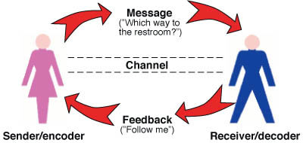
Mit vizsgál a fonetika?
A kommunikációs folyamat hangzó részét, azaz
a beszédet, és más nem verbális, de hangzó (vokális) elemeket.
Üzenet
Beszélő
Hol van a WC?
Hallgató
Visszajelzés
Hallgató
Megmutatom.
Beszélő

Slide 4
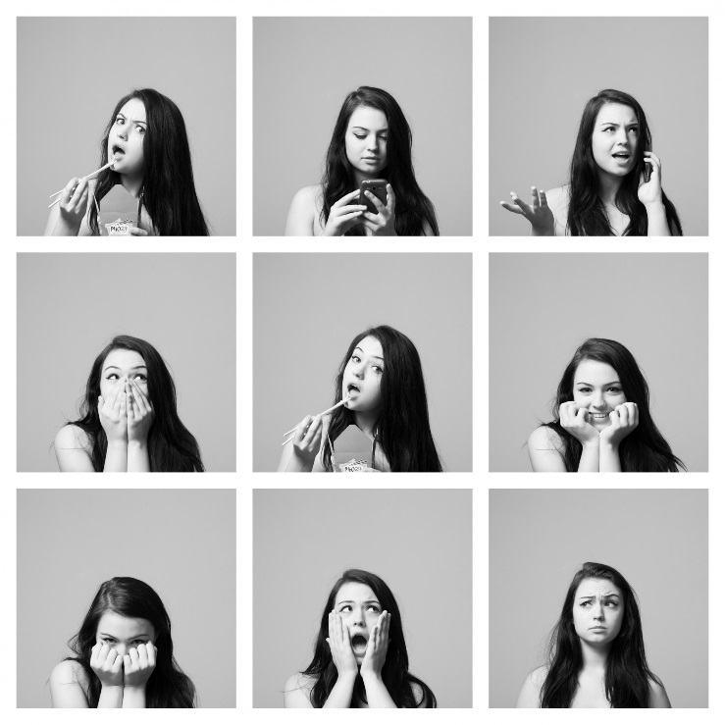
Verbális = szavakkal történő kommunikáció
Nonverbális / nem verbális = nem szavakkal történő kommunikáció, például:
mimika / arcjáték,
gesztusok / kézmozdulatok,
tekintet, testtartás
Vokális = hanggal történő
kommunikáció
Nonverbális és vokális kommunikáció: nem szavakkal, de hanggal történő kommunikáció.

Slide 5

Mit vizsgál a fonetika?
A verbális szó azt jelenti: 'szavakból álló'.
Mik lehetnek nem verbális, de hangzó (vokális) közlések?
<nevetés>
<kitöltött szünet / hezitálás>
<hümmögés>

Slide 6
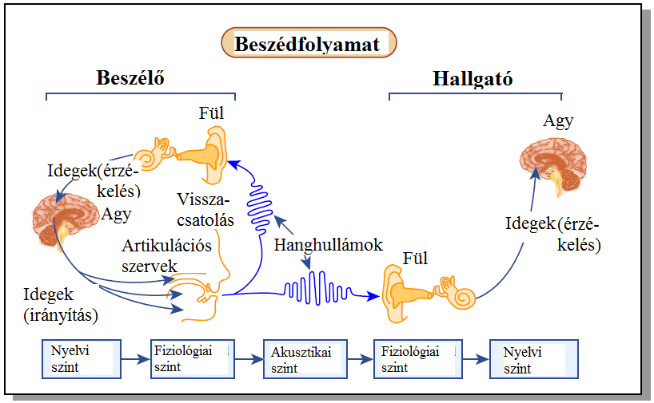
A beszélgető felekből a fonetika és a fonetikus valójában csak bizonyos szervekre és azok működésére összpontosít:

Slide 7
A fonetika három nagy vizsgálati területét is ezen szervek és működéseik alapján határozzuk meg:
Artikulációs
fonetika
Akusztikai
fonetika
Percepciós
fonetika

Slide 8
Az artikulációs fonetika tárgya:
Az artikulációs szervek / beszédképző szervek felépítése és működése.
Melyek a beszédképző szervek?
Notes:
Q: sorold fel az art eszközök neveit (itt van 6)
Q: hogy hívjuk a fonetikában a hangszalagok rezgését?

Slide 9
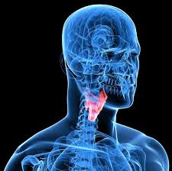
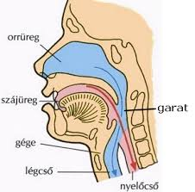
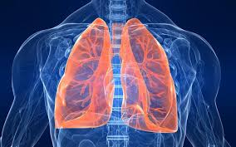
Az artikulációs fonetika tárgya:
Az artikulációs szervek / beszédképző szervek felépítése és működése.
Melyek a beszédképző szervek?
tüdő és légcső
gége,
benne a hangszalagok
toldalékcső:
garatüreg, szájüreg, orrüreg
Notes:
Q: sorold fel az art eszközök neveit (itt van 6)
Q: hogy hívjuk a fonetikában a hangszalagok rezgését?

Slide 10
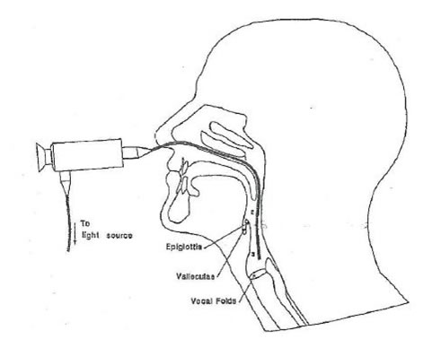
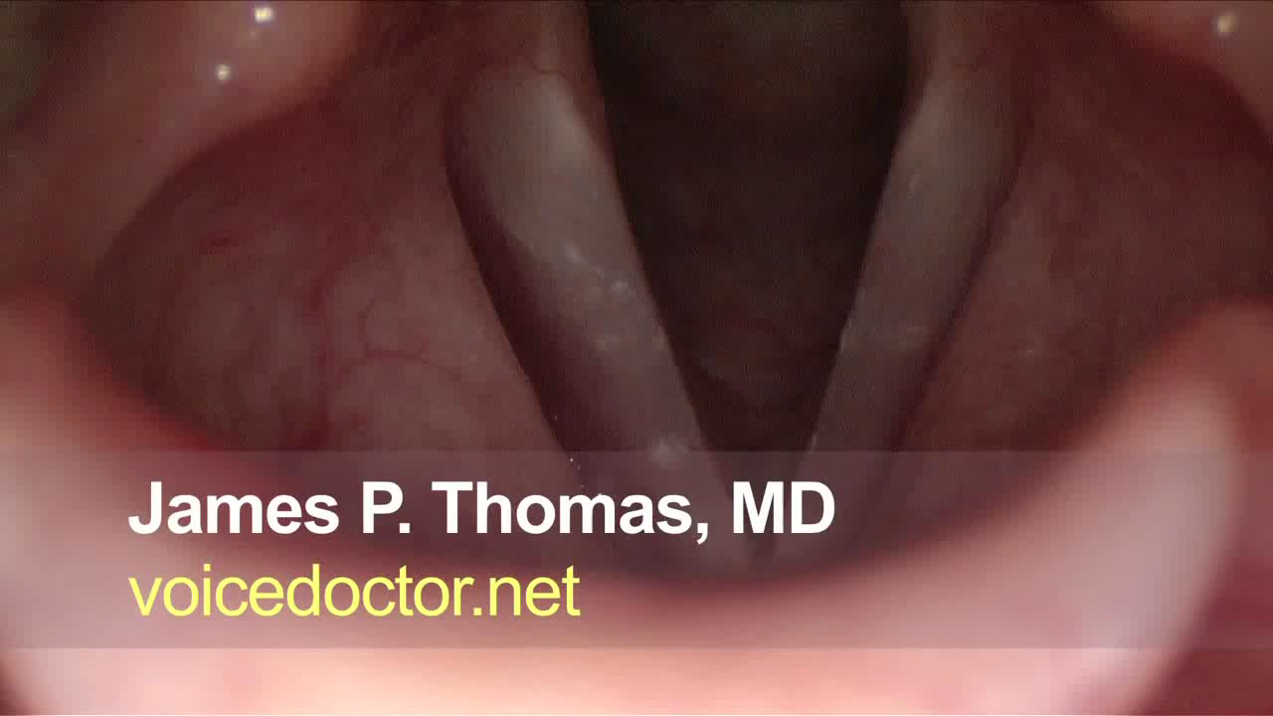
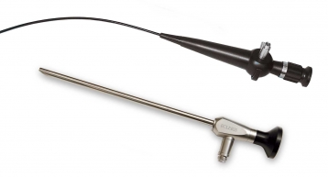
A gége vizsgálata = a hangszalagok vizsgálata.
A hangszalagok rezgése a zönge.
A zönge a beszéd alapja.
Az orvosi vizsgálatokból is ismerős laringoszkóp egy merev vagy rugalmas, nyakra szerelt kamera,
…ilyen videofelvételeket készíthetünk a hangszalagok rezgéséről, azaz a zöngeképzésről.
…melyet az orr vagy szájüregen keresztül a gégébe vezetve…
Notes:
Q: sorold fel az art eszközök neveit (itt van 6)
Q: hogy hívjuk a fonetikában a hangszalagok rezgését?

Slide 11
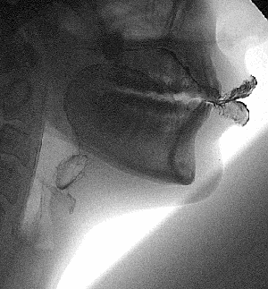
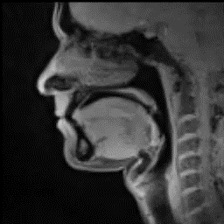
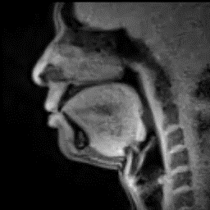
Artikulációs fonetika
A legtöbbször arra vagyunk kíváncsiak, hogy a szájüregben mi történik, miközben beszélünk, hiszen a beszélt nyelvek legtöbb egyéni sajátossága itt alakul ki.
Ide azonban szintén nem látunk be szabad szemmel. Ezen segíthet…
Milyen nyelveken beszéltek a kísérleti személyek az MRI-videókon?
…a röntgen
… vagy a mágneses rezonancián alapuló képalkotó eljárás, az MRI.

Slide 12
Bár a különböző nyelvek hangzása eltérhet, a nyelvek beszélői pontosan ugyanazokat a beszédszerveket használják – csak éppen nem pont ugyanúgy.
Amint látható, ezek a különbségek aprók, és szabad szemmel a beszéd nagy sebessége miatt nem jól megfigyelhetők.
Ezért van szükség a fonetika tudományára, a fonetikával foglalkozó fonetikusra és a műszeres vizsgálatokra, amiket a fonetikus (más tudományok szakértőivel együtt) végez.

Slide 13
Akusztikai fonetika:
Az ember száját elhagyó beszédet mint akusztikai jelet vizsgálja.
Ez azt jelenti, hogy a fizika fogalmaival és a fizikai elemzésekből vett eljárásokkal elemezzük, összetevőire bontjuk a beszédhullámot, és megmérjük bizonyos fizikai tulajdonságait (paramétereit).
idő
amplitúdó
hangszínkép
alapfrekvencia
intenzitás
spektrum

Slide 14
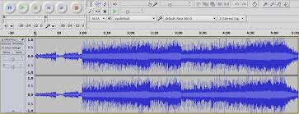
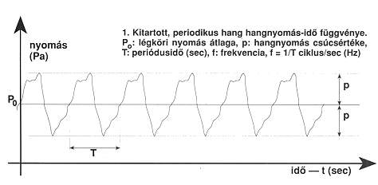
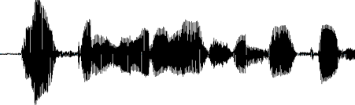
Akusztikai elemzés
e é í ő ű
Frekvencia (Hz)
Idő (s)

Slide 15
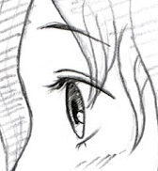
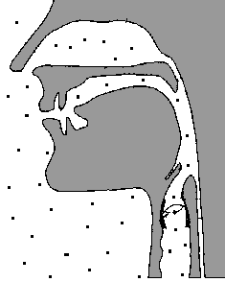

Percepciós fonetika:
A nyelvi észlelést vizsgálja, azaz azt, hogy hogyan lesz az akusztikai (és vizuális!) jelből nyelvi jel.
por
bor
ajakartikuláció
bor
hanghullámok

Slide 16
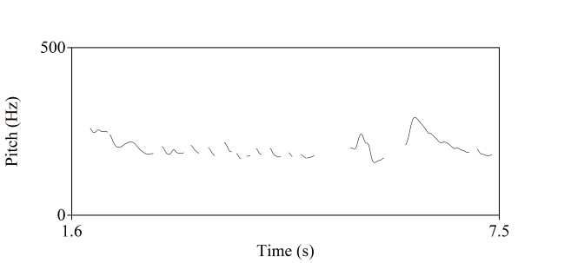
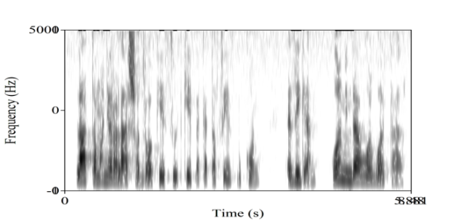
A fonetika a beszédet vizsgálja: a beszédet létrehozó artikulációt, a beszéd akusztikai szerkezetét, a beszéd feldolgozását, azaz abeszédpercepciót.
De mi a beszéd?
Miből áll a beszéd?

Slide 17
Ejtsük ki a mondatokat hangosan!
Neked tényleg fogalmad sincs, ki az a Pisti.
Neked tényleg fogalmad sincs, ki az a Pisti?!
Neked tényleg fogalmad sincs, ki az a Pisti?
Miben különböztek a mondatok?
Notes:
Q: ?

Slide 18
Bár sokszor úgy tűnhet, hogy a hangtan / fonetika csak a beszédhangok (magánhangzók és mássalhangzók) ejtésével foglalkozik, valójában elkülönít és vizsgál egy úgynevezett szupraszegmentális szintet is, mely a beszédhangoknál nagyobb egységeket...
… például a beszéddallamot jelenti.
Pistiii???!!
Az emberek eléggé egyöntetűen képesek megítélni a közlések dallamából, mit is akarhat mondani a beszélő. Ahogyan az iménti mondatok között is csak a beszéddallammal tettünk különbséget.
A szupraszegmentumoknak tehát jelentésük és jelentésmódosító szerepük van.

Slide 19
A fonetika
artikulációs,
akusztikai és
percepciós
szempontból
kísérleti eszközökkel és módszerekkel vizsgálja
A szegmentális szerkezet elemeit, azaz a beszédhangokat (magánhangzókat és mássalhangzókat) és
a szupraszegmentális szerkezet elemeit (a szupraszegmentumokat):
Például: beszéddallam, hangsúly, szünet, tempó, ritmus, hangerő, hangszínezet

Slide 20
Látható, hogy a fonetika sok más tudományterülethez kapcsolódik. Melyek ezek?

